Slide 1
Занятие по теме «Этот удивительный мир…»

Slide 2
«Этот удивительный мир фразеологизмов»

Slide 3
Итак, не будем бить баклуши.
Вы засучите рукава.
Задания приготовьтесь слушать,
Чтоб не кружилась голова.

Slide 4
Какие предложения содержат ошибки в употреблении фразеологизмов? Исправьте ошибки и прочитайте исправленные предложения.
Вася красиво, как курица лапой, написал заглавие.
Котенок был очень некрасивым, глаз не оторвать.
Мы дружно работали сложа руки.
Вот и приходится нам ломиться в закрытую дверь.
Пустился Мишка в кусты, только пятки торчат.
Яшка сломя голову остановился.

Slide 5
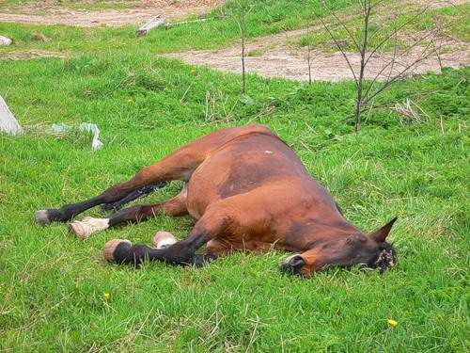
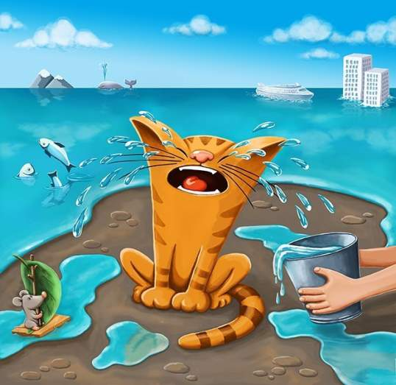
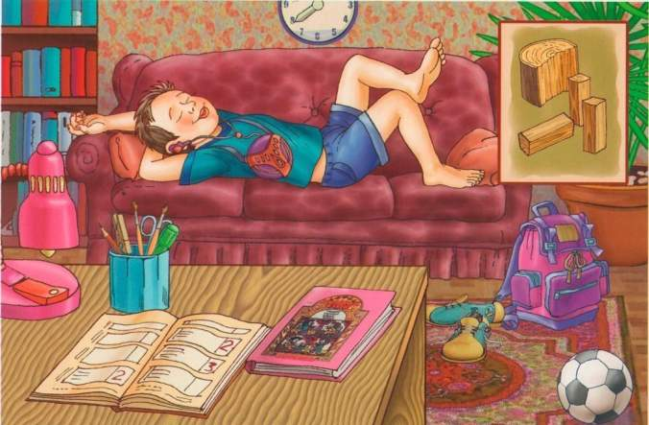
Фразеологизмы

Slide 6
Бить баклуши - бездельничать
Баклуша – чурка или обрубок древесины для выделки деревянных изделий: чашек, ложек и другой деревянной утвари.

Slide 8
Фразеологизмы
1. Сломя голову
2. Сидеть сложа руки
3. Во все лопатки
4. Водить за нос
5. Втирать очки
6. Бить баклуши
7.Во весь дух
8. Вводить в заблуждение
9. Со всех ног
10. Высунув язык

Slide 9
СИДЕТЬ СЛОЖА РУКИ
БИТЬ БАКЛУШИ
СЛОМЯ ГОЛОВУ
ВО ВСЕ ЛОПАТКИ
ВО ВЕСЬ ДУХ
СО ВСЕХ НОГ
ВЫСУНУВ ЯЗЫК
ВОДИТЬ ЗА НОС
ВТИРАТЬ ОЧКИ
ВВОДИТЬ В ЗАБЛУЖДЕНИЕ

